Slide 1
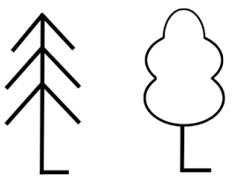

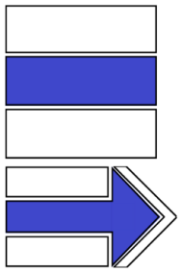

TURISTICKÉ A TOPOGRAFICKÉ ZNAČKY TEST

Slide 2
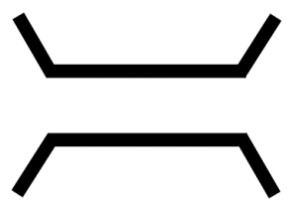
1

Slide 3

2

Slide 4

3

Slide 5
4

Slide 6

5

Slide 7

6

Slide 8

7

Slide 9

8

Slide 10

9

Slide 11

10

Slide 12

11

Slide 13

12

Slide 14

13

Slide 15

14

Slide 16

15

Slide 17

16

Slide 18

17

Slide 19

18

Slide 20

19

Slide 21

20

Slide 22

21

Slide 23
22

Slide 24
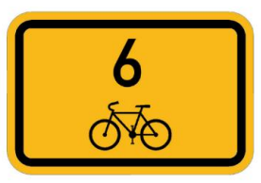
23

Slide 25

24

Slide 26

25

Slide 27

26

Slide 28

27

Slide 29

28

Slide 30

29

Slide 31
30

Slide 32

31

Slide 33

32

Slide 34

33

Slide 35

34

Slide 36

35

Slide 37

36

Slide 38

37

Slide 39
38

Slide 40

39

Slide 41
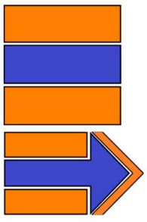
40

